Slide 1
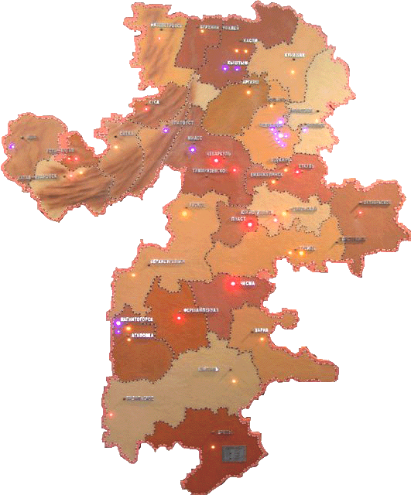
Инструкция
подачи заявления на получение социального сертификата в сфере туризма
Для получения социального сертификата необходимо подать заявление через автоматизированную форму регионального портала государственных и муниципальных услуг (далее - РПГУ) по адресу: www.gosuslugi74.ru

Slide 2
Как попасть на РПГУ!?
По прямой ссылке:
Через «Витрину туров»:

Slide 3
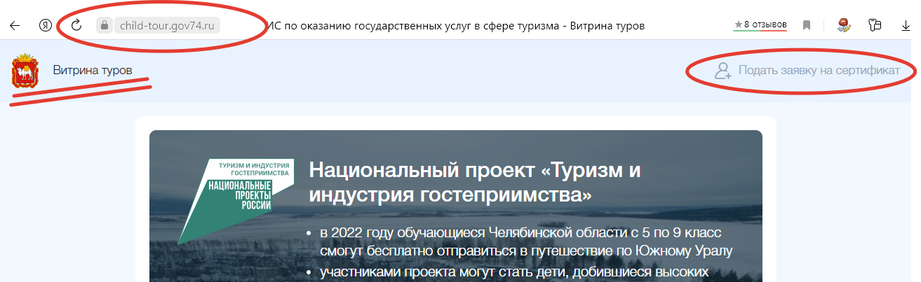
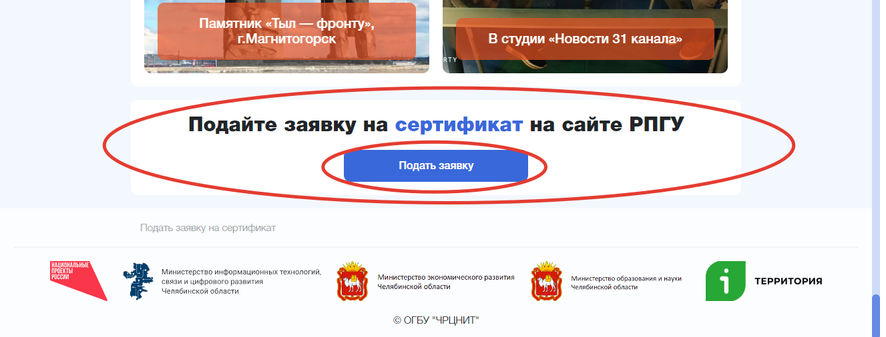

Slide 4
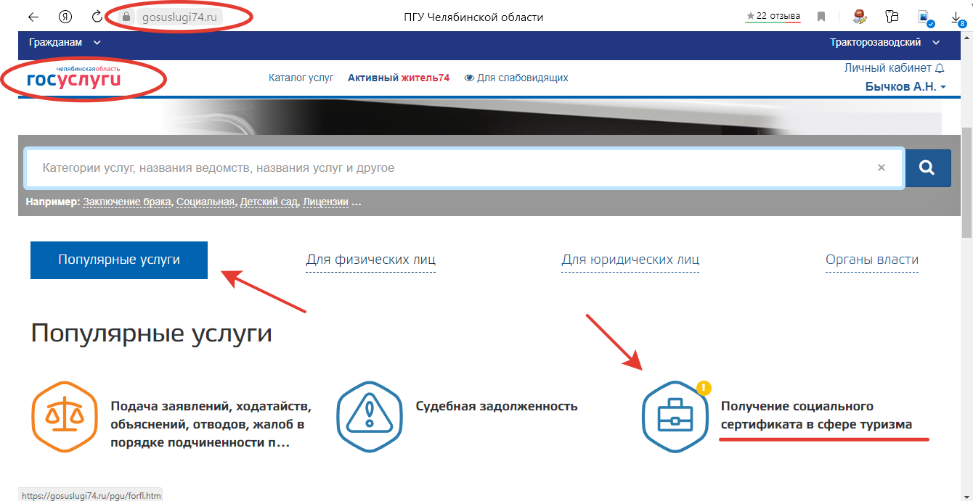
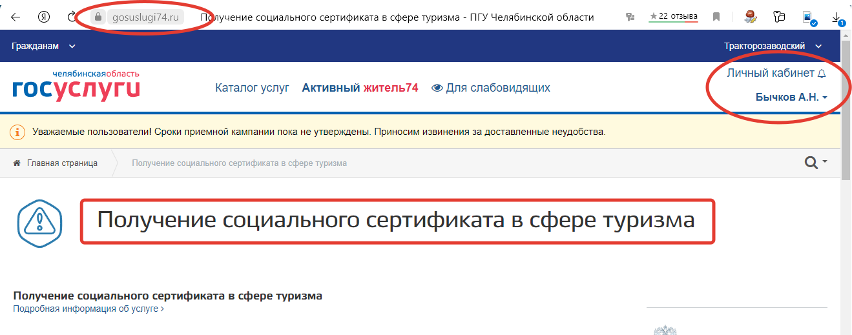
Плитка «Получение социального сертификата в сфере туризма

Slide 5
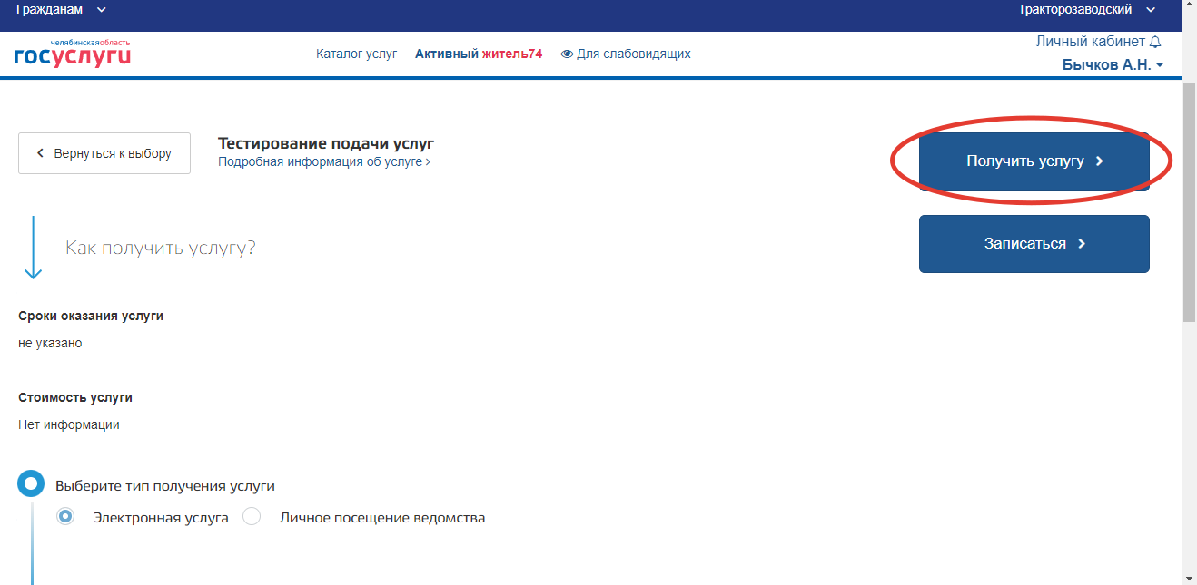
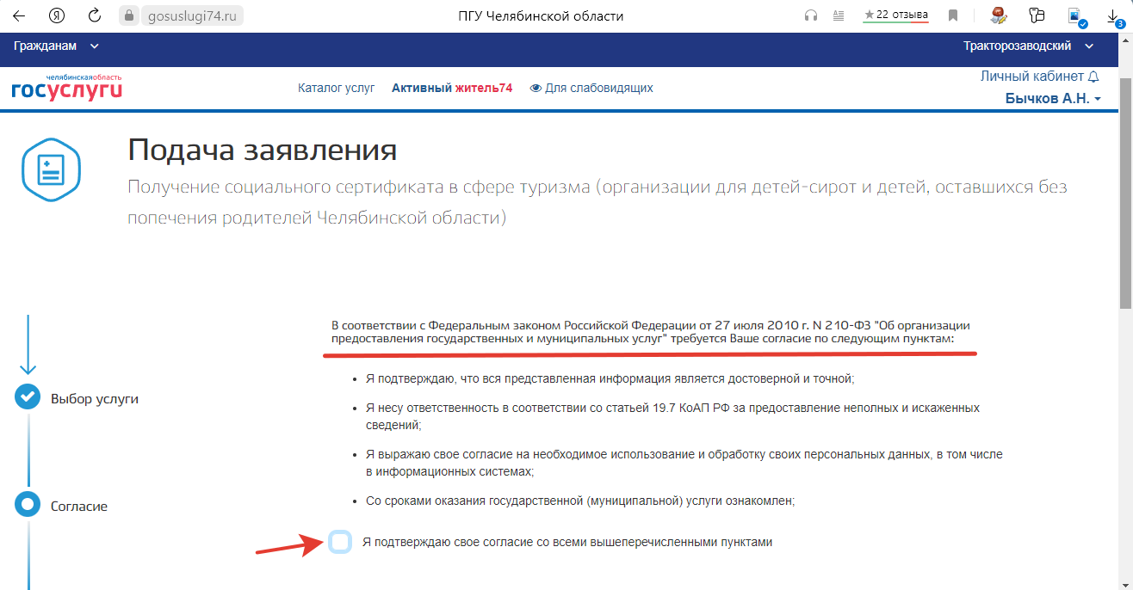
Оферта на обработку персональных данных

Slide 6
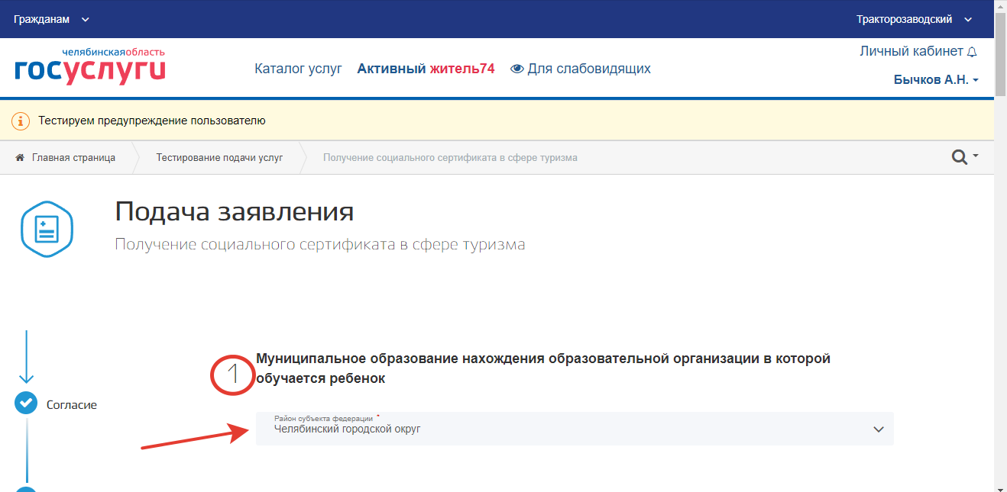
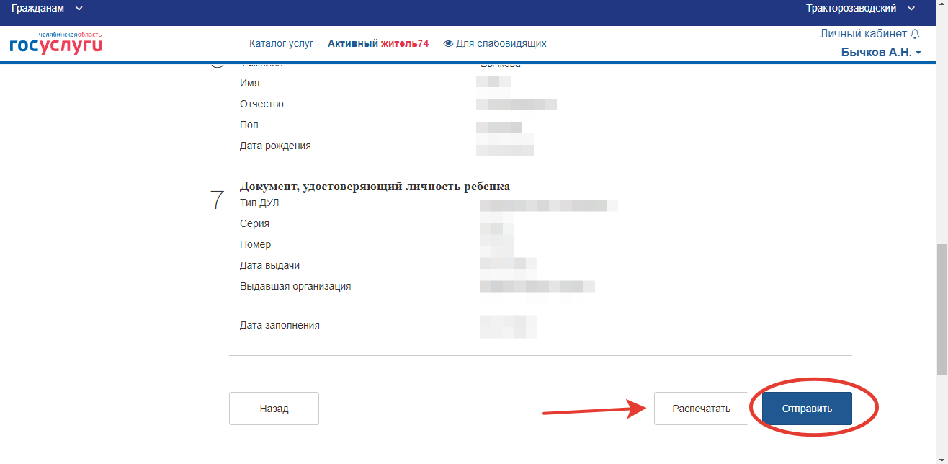
Раздел 1: Муниципальное образование
Раздел 2: Сведения о заявителе
Раздел 3: Сведения о ребенке

Slide 7
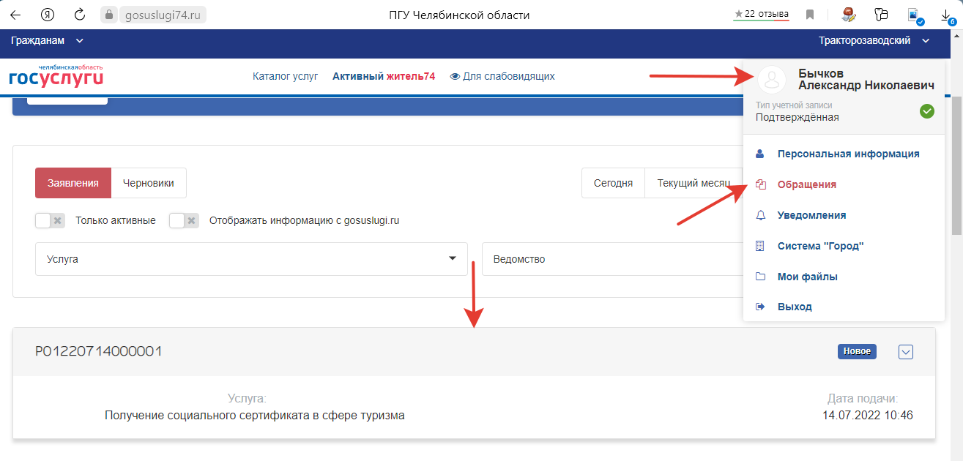
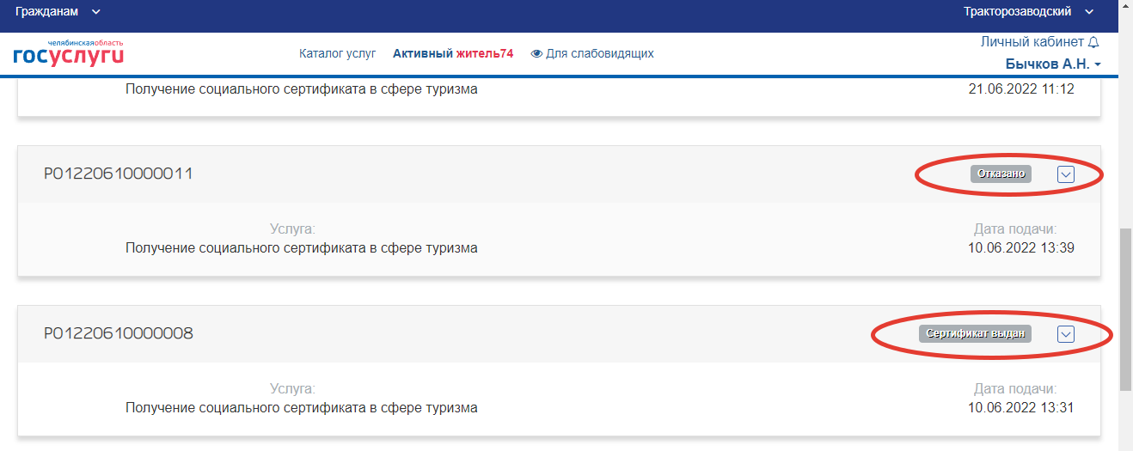
Статус заявления:
«Новое»,
«Отказано»,
«Сертификат выдан»
Раздел «Обращения»

Slide 8
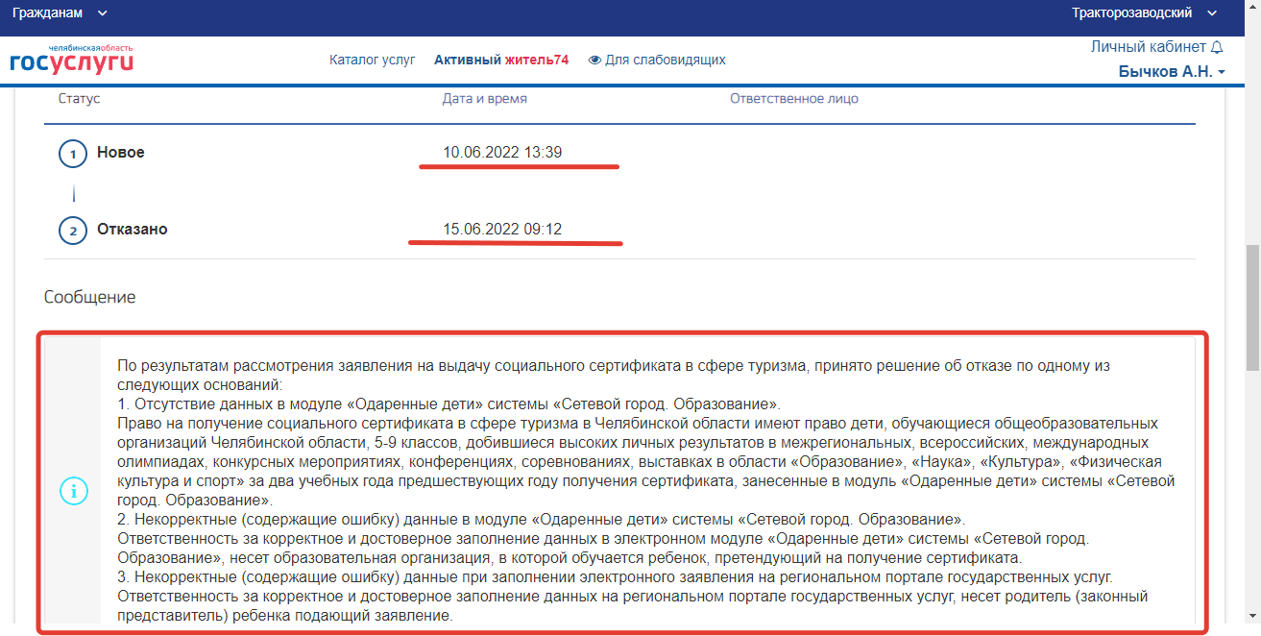
Статус заявления: «Отказано».

Slide 9
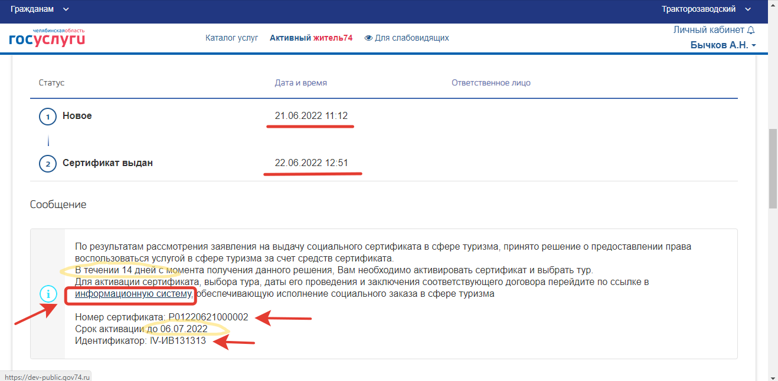
Статус заявления: «Сертификат выдан»

